Slide 1
Lektionsnr.: 3
Lektionsemne: Arbejdsstedets indretning, ergonomi og tunge løft
Formål:
Denne lektion har til formål at give kursisten et grundlæggende kendskab til forhold vedrørende arbejdsstedets indretning, arbejdsstillinger, ergonomi og tunge løft. Dette som en del af det overordnede emne ”et sikkert og sundt arbejdsmiljø”.
Bemærkninger:
(ingen)
INTERNE KOMMENTARER – IKKE KURSUSINDHOLD

Slide 2
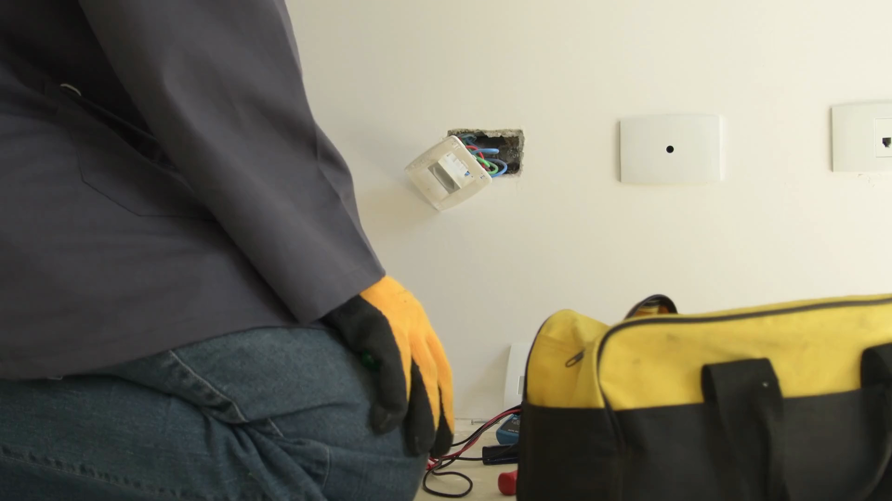
Indledning
Notes:
Speak til video:
Velkommen til dette kursus i kursusrækken, som også handler om arbejdsmiljø. I dette kursus gennemgår vi emner som arbejdsstedets indretning, arbejdsstillinger, ergonomi, fald og snublen og tunge løft. Lad os gå i gang.

Slide 3
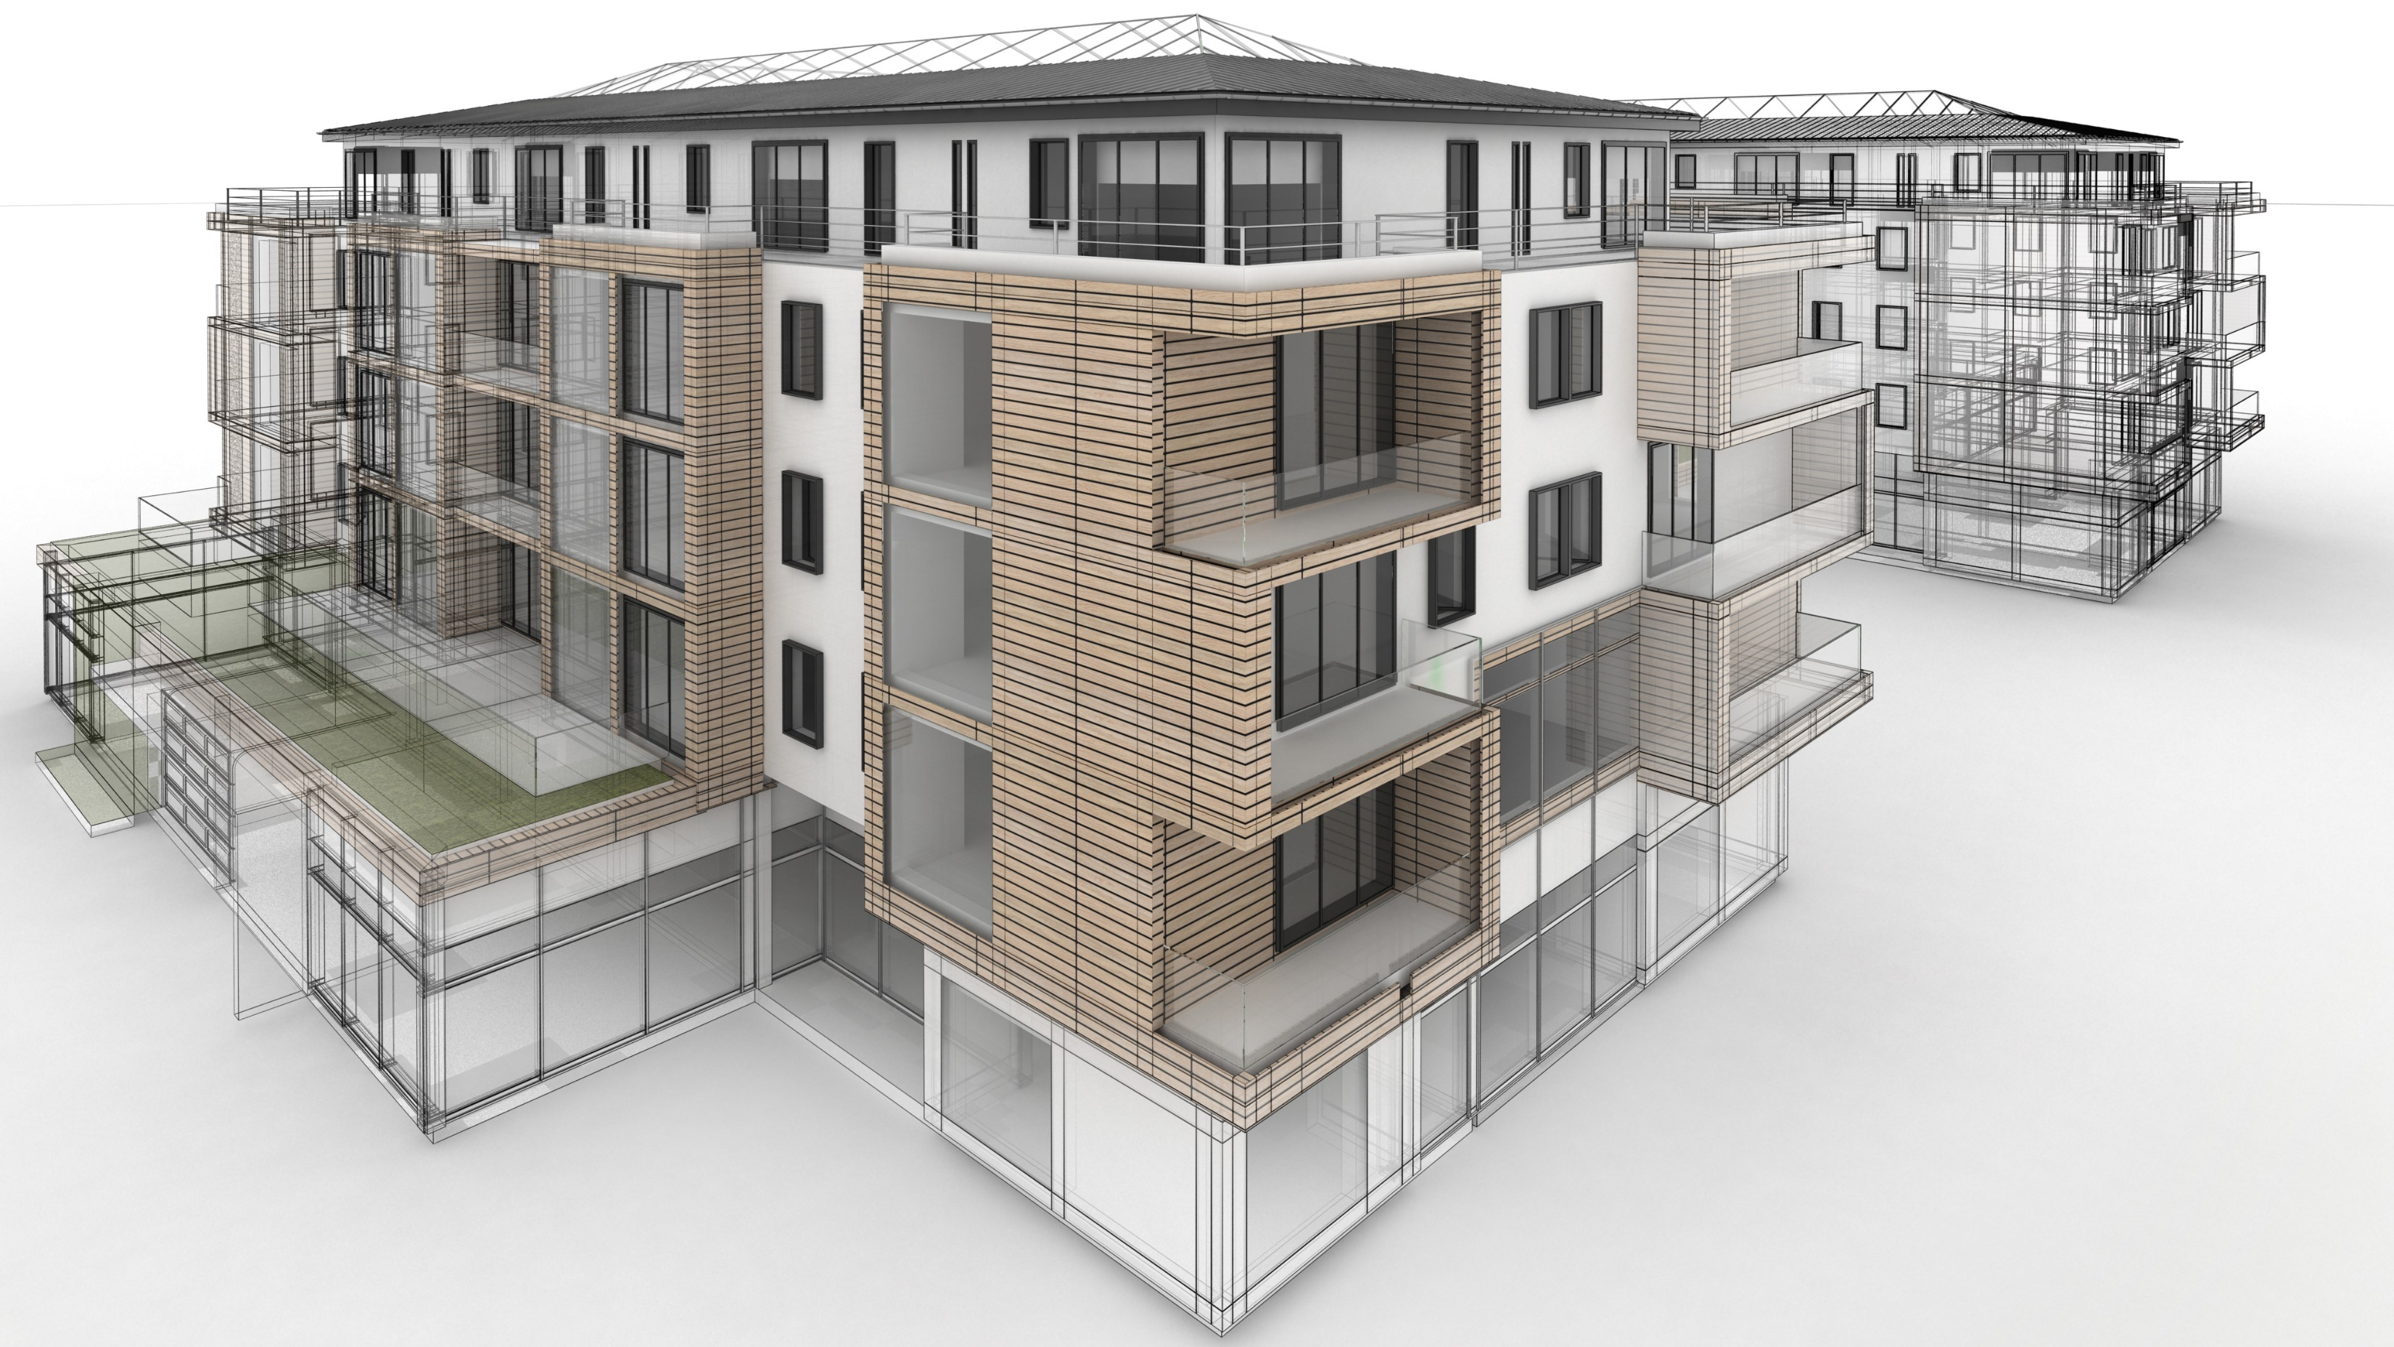
Arbejdsstedets indretning
Døre, vinduer og porte
Belysning
Ventilation og opvarmning
Færdselsveje
Arbejdsstationer
Spise-, toilet- og badefaciliteter
Førstehjælpsudstyr og brandbekæmpelses-materiel
Notes:
Speak til animation:
I nye og eksisterende bygninger og værksteder er der oftest godt styr på arbejdsstedets indretning. Der er døre, vinduer og porte, der er belysning, der er ventilation og opvarmning, der er færdselsveje og arbejdsstationer. Der er adgang til spise, toilet og badefaciliteter. Der er adgang til førstehjælpsudstyr. Der har været arkitekter, ingeniører og håndværkere inde over, og der har sikkert også været besøg fra brandmyndighederne og Arbejdstilsynet. Så er du på en fast arbejdsplads, har du typisk adgang til de mest basale fornødenheder, selvom en fast arbejdsplads også kan forbedres og naturligvis skal vedligeholdes, opryddes og rengøres.
Lidt mere udfordrende er det på midlertidige arbejdspladser og skiftende arbejdssteder.

Slide 4
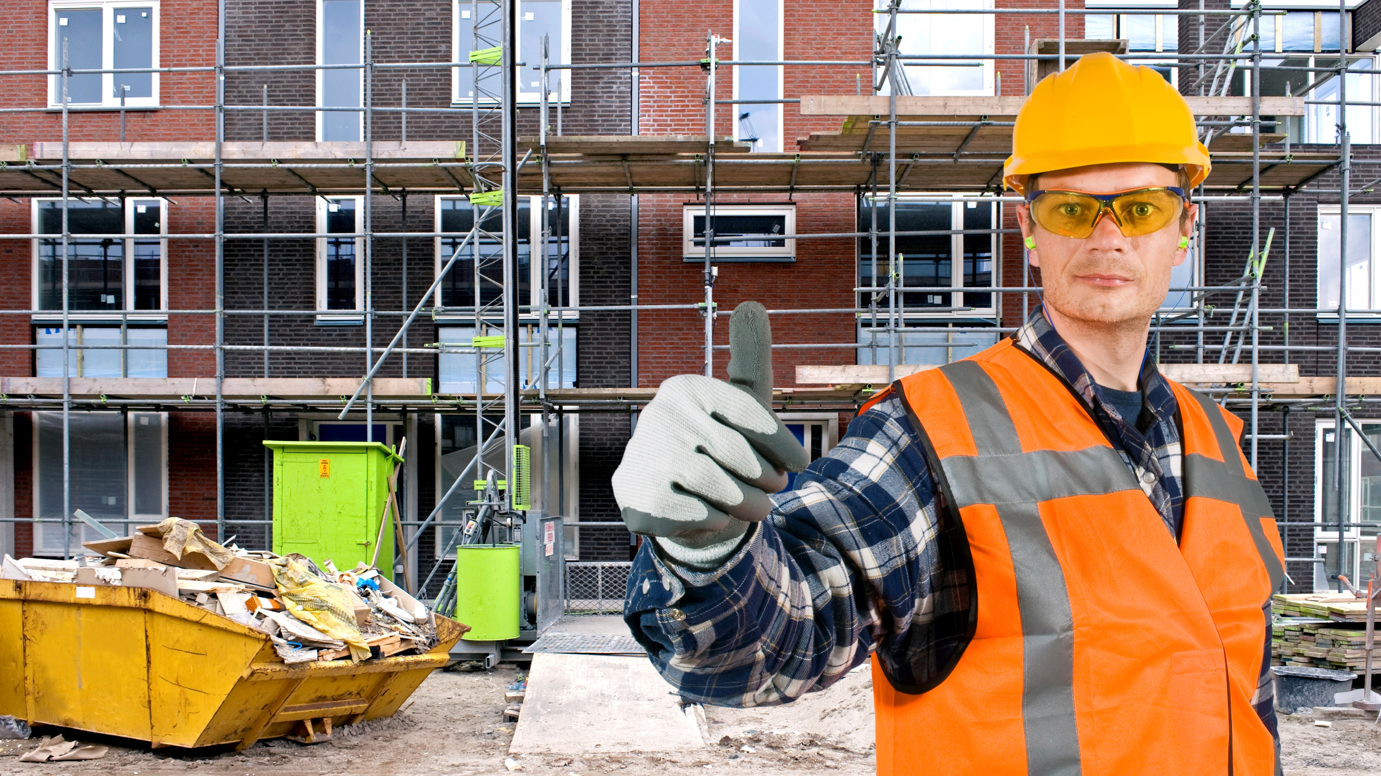
Arbejdsstedets indretning
Sikre og forsvarlige adgangsveje til bygninger, udgravninger og stilladser.
Køre- og gangveje skal være opbygget, så de kan klare den trafik, der kommer.
Rækværk og afskærmning alle steder, hvor der er niveauforskelle og risiko for nedstyrtning.
Ordentligt og ryddeligt.
Tilstrækkelig belysning.
Elinstallationer skal være lovlige og sikre.
Opstilling af kraner, løft af byrder og montering i højden.
Adgangen til byggepladsen skal være afskærmet og skiltet.
Velfærdsfaciliteter til rådighed.
Notes:
Speak til animation:
Er du involveret i en større renovering eller nybyg, så er der typisk hverken vand eller varme eller mange andre ting til rådighed. Så det stiller nogle krav til arbejdsstedet eller byggepladsen.
Af hensyn til sikkerheden betyder det at.
Der skal etables sikre og forsvarlige adgangsveje til bygninger, udgravninger og stilladser.
Køre og gangveje skal være opbygget, så de kan klare den trafik, der kommer, og skal fungere uanset hvilken tid på det året, det er.
Der skal være rækværk og afskærmning alle steder, hvor der er niveauforskelle og risiko for nedstyrtning, også ved udgravninger, huller og skakter.
Der skal være ordentligt og ryddeligt.
Der skal være tilstrækkelig belysning.
Elinstallationer skal være lovlige og sikre.
Der skal tages højde for opstilling af kraner, løft af byrder og montering i højden.
Adgangen til byggepladsen skal være afskærmet, og der skal være opsat skiltning med krav til sikkerheden, herunder påbud om personlige værnemidler, hastighedsgrænser, ensrettet kørsel og lignende.
Og så skal I have nødvendige velfærdsfaciliteter til rådighed. Lad os kigge på, hvad det er.

Slide 5
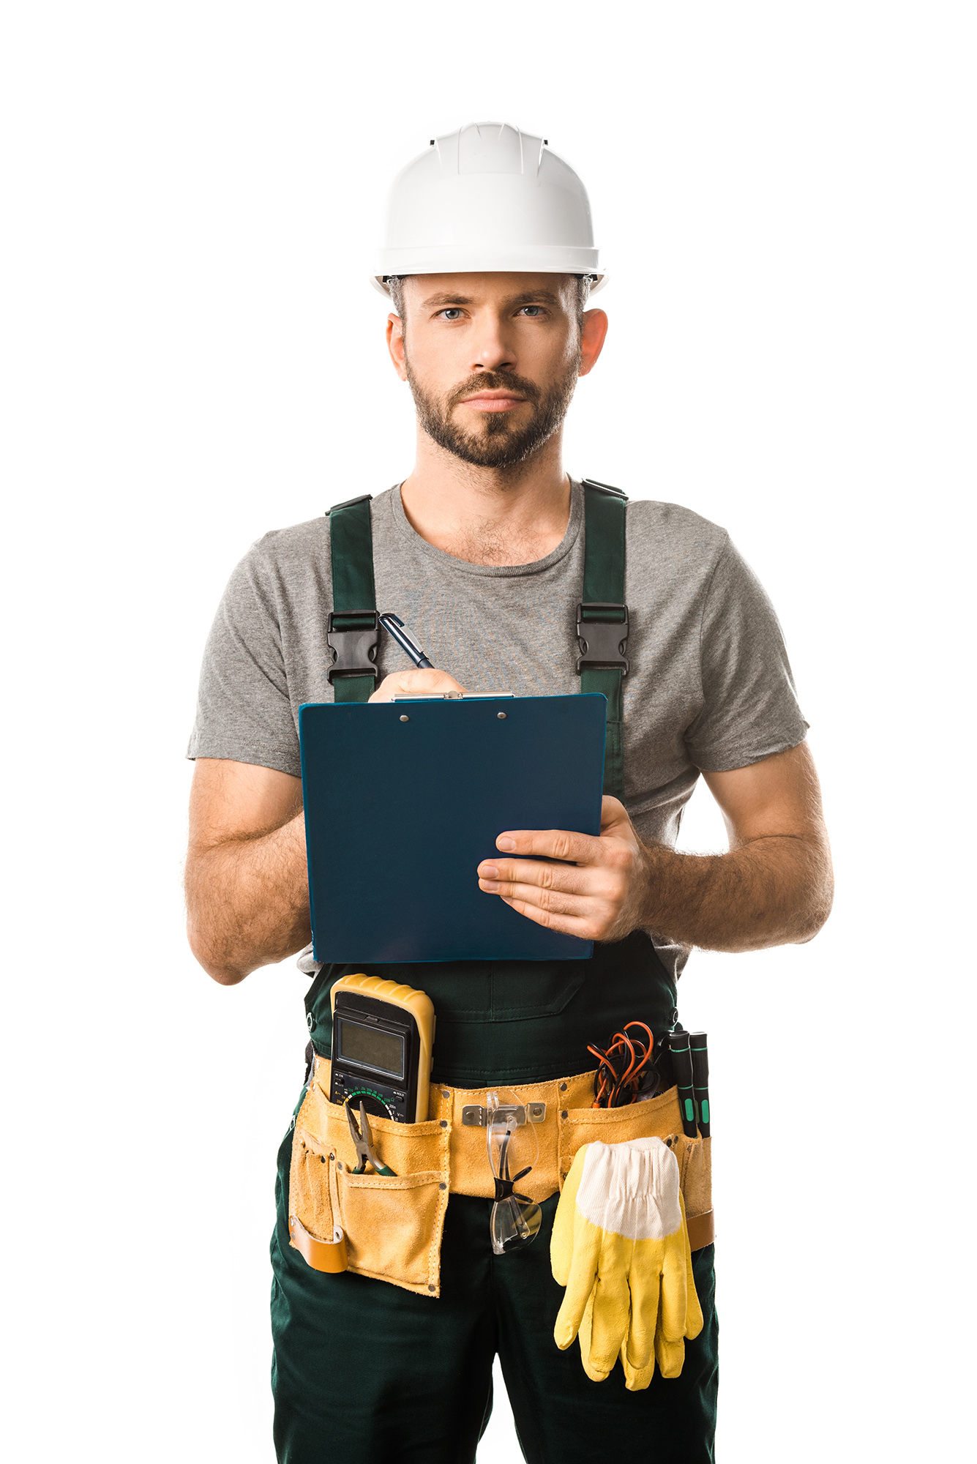
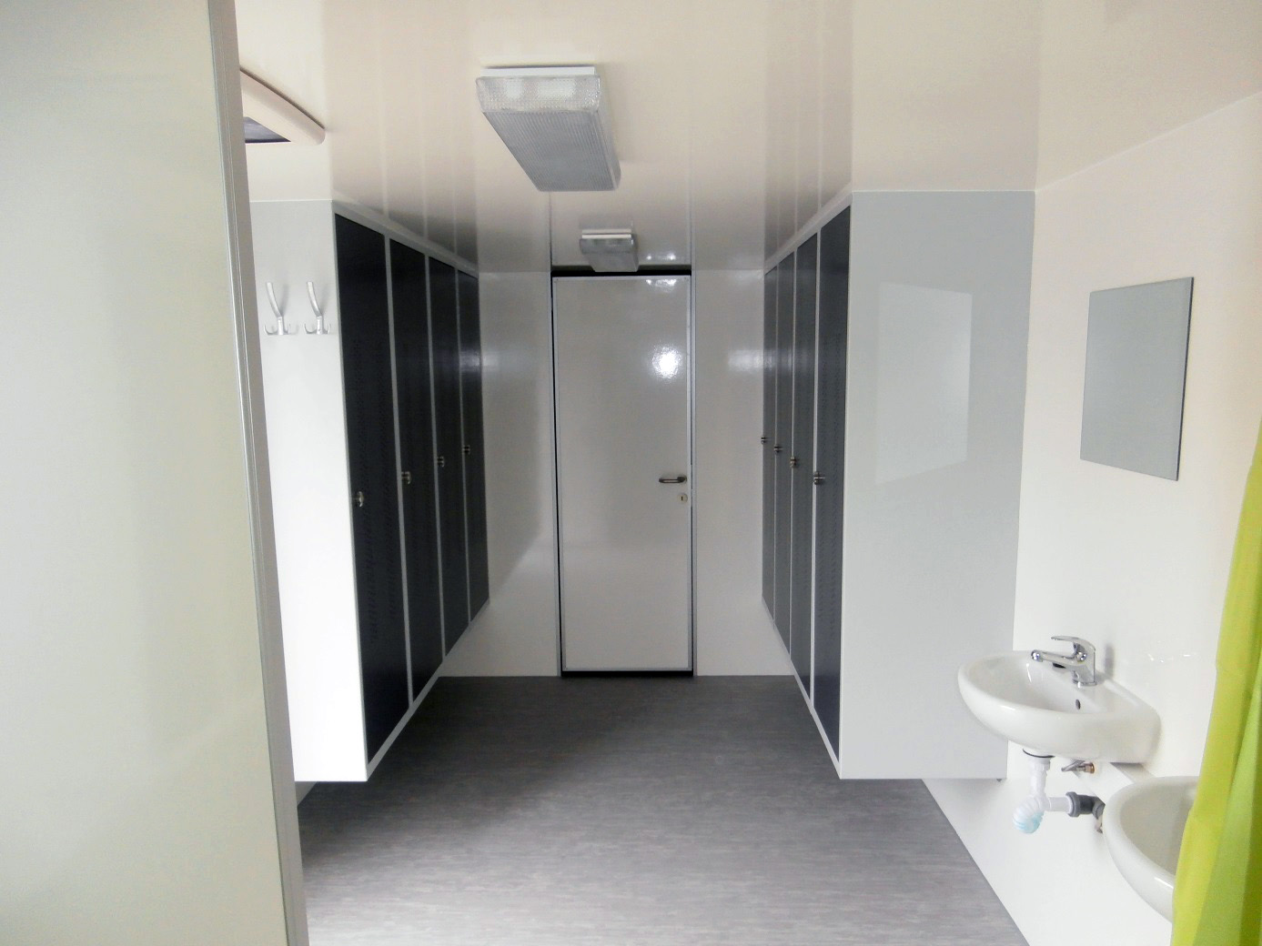
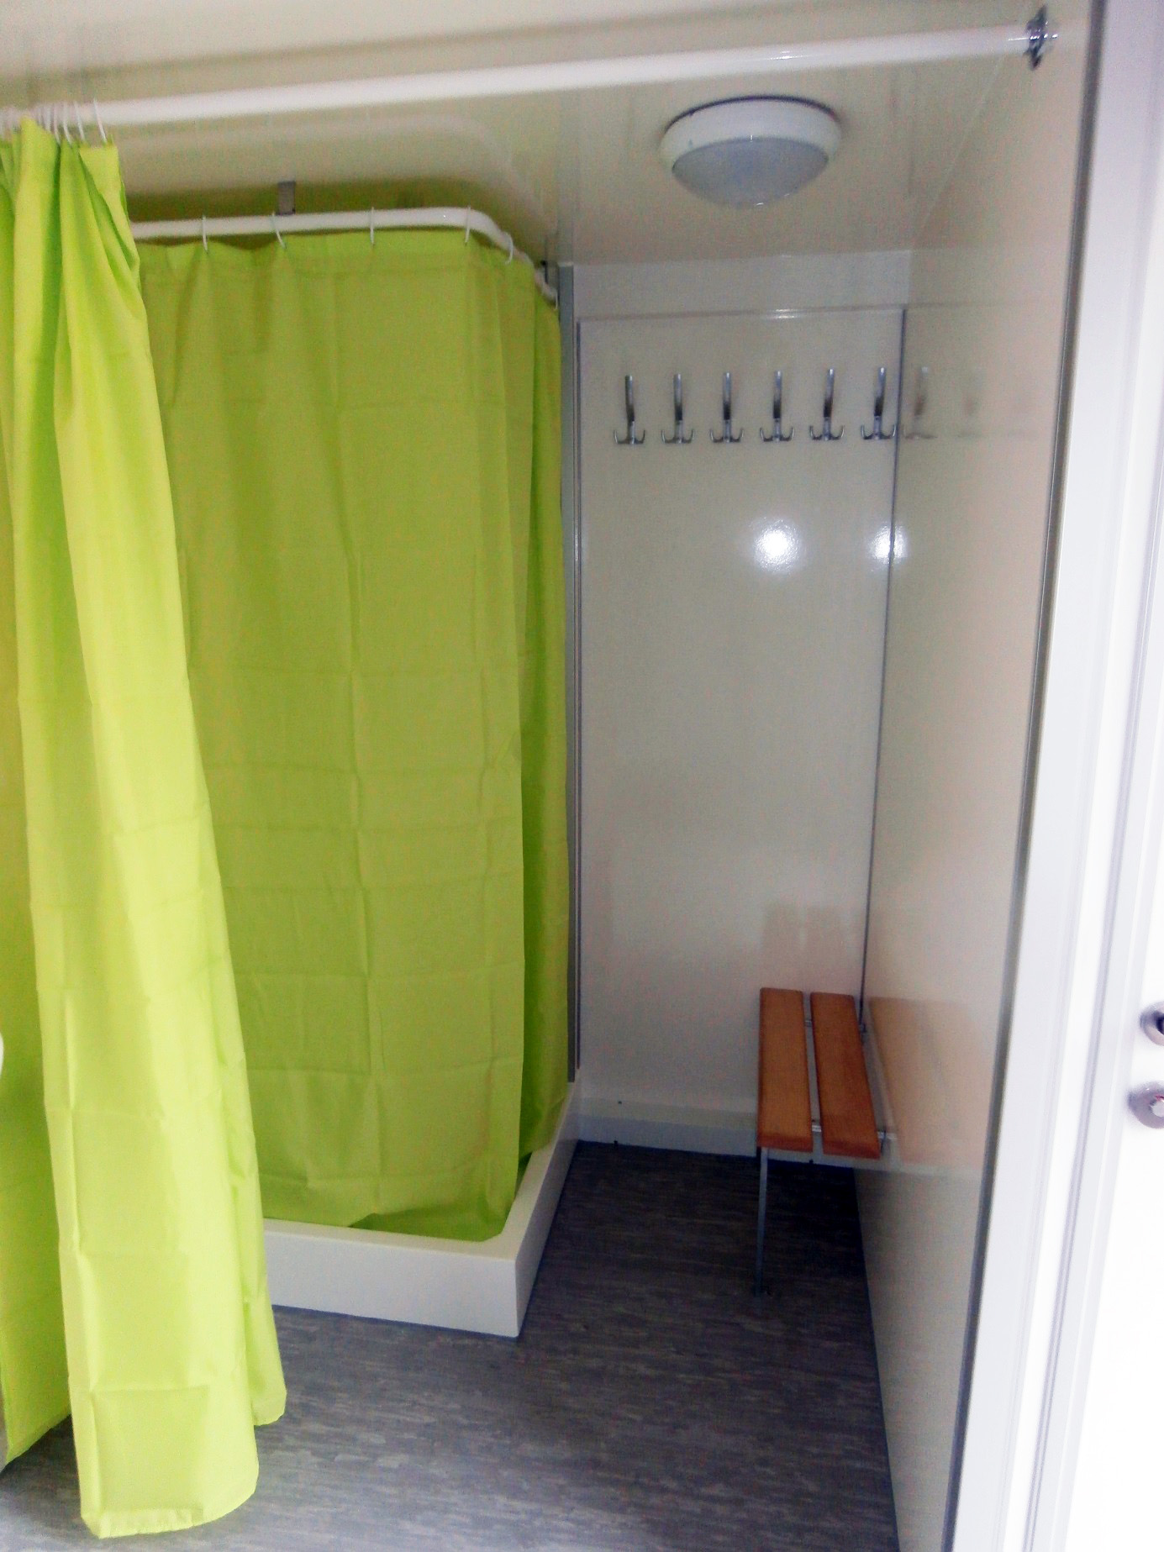
Velfærdsfaciliteter
Billeder/Kilde: EuroWagon.dk
Notes:
Speak:
Selvom du og dine kollegaer går på et midlertidigt arbejdssted eller byggeplads, så skal I stadig have ordentlige forhold. Det betyder, at I skal have adgang til.
Toilet.
Håndvask med rindende vand.
Spiseplads, hvis der holdes spisepauser.
Forsvarlig opbevaring af tøj og personlige ejendele.
Omklædning, hvis der som følge af arbejdets art foretages omklædning.
Tørring af arbejdstøjet, hvis arbejdet medfører, at tøjet bliver vådt.
Brusebad, hvis der bades på arbejdsstedet.
På større byggepladser er der opstillet hele såkaldte ”skurbyer”, som rummer alle velfærdsfaciliteter. Men på mindre steder kan det være løst med en enkelt vogn, som rummer alle de nødvendige faciliteter, som eksemplet her viser.
Det er arbejdsgiverens ansvar at sørge for, at I har egnede velfærdsfaciliteter til rådighed.

Slide 6
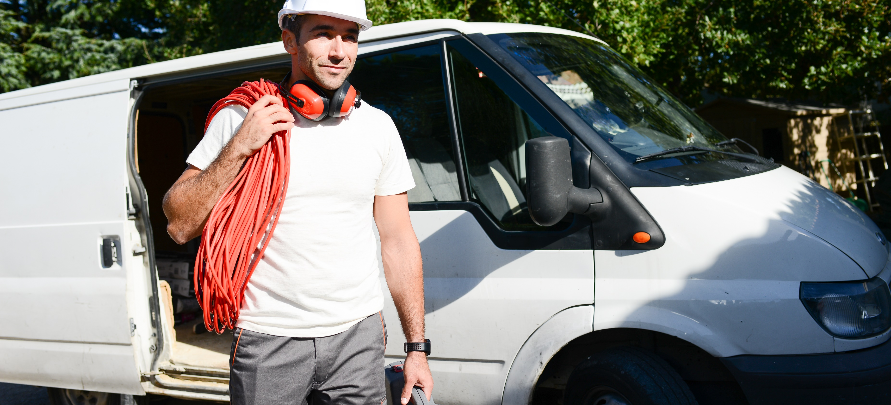
Når du arbejder ud fra firmabilen…
Notes:
Speak:
Men hvad så, når du arbejder ud fra firmabilen? Ja, så skal arbejdsgiveren stadig sikre at, ”den ansatte har adgang til de krævede faciliteter på anden rimelig og forsvarlig måde”, som Arbejdstilsynet udtrykker det. Faktisk har Arbejdstilsynet udarbejdet en hel vejledning kun om emnet ”velfærdsforanstaltninger ved skiftende arbejdssteder”. Lad os tage et kig på nogle af kravene i vejledningen.
Der skal altid være adgang til toilet, og det skal være inden for passende transporttid, hvilket Arbejdstilsynet betragter som cirka 10 minutter.
Det accepteres, at man ved arbejde i private hjem kan henvises til at bruge toilettet her.
Det accepteres også, at man ved en transporttid på mere end 10 minutter kan henvises til at bruge et offentligt toilet eller et publikumstoilet.
Arbejdsgiveren skal dog sikre, at toilettet er vandskyllende eller har mindst samme hygiejniske standard.
Ligeledes gælder, at der skal være adgang til håndvask, så det er muligt at vaske hænder i forbindelse med toiletbesøg, spisning og så videre.
Hvis der er spisepauser i løbet af arbejdet, skal der også kunne henvises til en passende spiseplads. Og her gælder førersædet ikke, da rattet gør, at du ikke kan spise ordentligt og nemt komme til at sætte mad og drikke fra dig. Passagersædet kan dog benyttes, men det forudsætter at køretøjet er rent og ryddeligt og egnet til det.
Klik dig videre, så kigger vi nærmere på hvad et sikkert og sundt arbejdsmiljø betyder for dig.

Slide 7
Fald og snublen
Brækkede arme og ben.
Kraftige forstuvninger.
Skader på hovedet.
Væske og spild på gulvet.
Rod og uorden.
Ujævn underlag eller belægning.
Huller i jorden.
Trapper, stiger og stilladser.
Når du stiger ind og ud af transportmidler.
Når du har travlt.
Når belysningen er dårlig.
Når du bærer på noget, og ikke kan se dig for.
Ryd op og hold orden.
Skyd ikke genvej, men brug korrekte adgangsveje.
Undgå manuelt at bære ting, men brug hjælpemidler til transport (helt frem til arbejdsstedet).
Notes:
Speak til animation:
Fald, gliden og snublen er ofte uheld og ulykker, som bliver bagatelliseret, men det er faktisk den hyppigste form for ulykke på arbejdspladsen, og den er skyld i hver femte alvorlige arbejdsulykke.
De typiske skader ved fald og snublen omfatter.
Brækkede arme og ben.
Kraftige forstuvninger.
I værste fald skader på hovedet.
Og det er typisk dagligdagsting, som er årsagen til, at du snubler eller falder.
Det kan være væske eller anden spild på gulvet.
Det kan være rod og uorden, altså kabler, materialer, affald eller værktøj, som ligger og flyder.
Det kan være ujævn underlag eller belægning.
Glatte veje.
Huller i jorden.
Når du går på trapper, stiger eller stilladser.
Når du stiger ind og ud af transportmidler.
Når du har travlt.
Når belysningen er dårlig.
Når du bærer på noget, og derfor ikke kan se dig for eller se, hvor du går.
Du kan selv være med til at forebygge faldulykker.
Ryd op og hold orden.
Lad være med at skyde genvej, men brug de korrekte og egnede adgangsveje.
Undgå manuelt at bære ting, men brug hjælpemidler til transport, såsom vogne, trillebør, paller, lift og hejs. Og gør det helt frem til arbejdsstedet, ikke kun frem til parkeringspladsen.

Slide 8
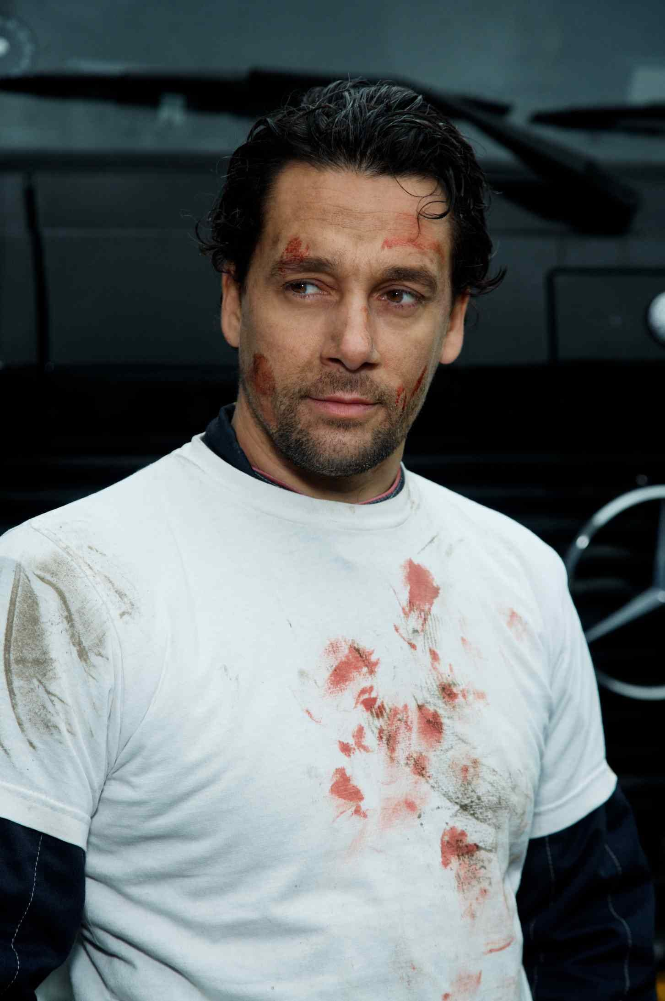
Fald og snublen
Deni Jordan.
Født 1966 i Bulgarien.
Stuntmand og stuntkoordinator.
Nomineret 3 gange til "Taurus World Stunt Award" (i 2010, 2014 og 2020).
Billede/Kilde: IMDb
Notes:
Speak:
Det er de færreste som tænker på sikkerhedskultur og faldulykker, når de ser actionscenerne i “Flammen og Citronen” eller “Broen”. Men Deni Jordan gør. Deni Jordan er stuntmand og stuntkoordinator, og det er hans ansvar, at scener som disse kan lade sig gøre, uden at nogen kommer i fare.
BFA Service har inviteret Deni Jordan med på filmoptagelse og fulgt ham i forberedelserne til sine stunts. Det er der kommet et par små film om sikkerhed og sikkerhedskultur ud af.
Lad os se filmene.

Slide 9
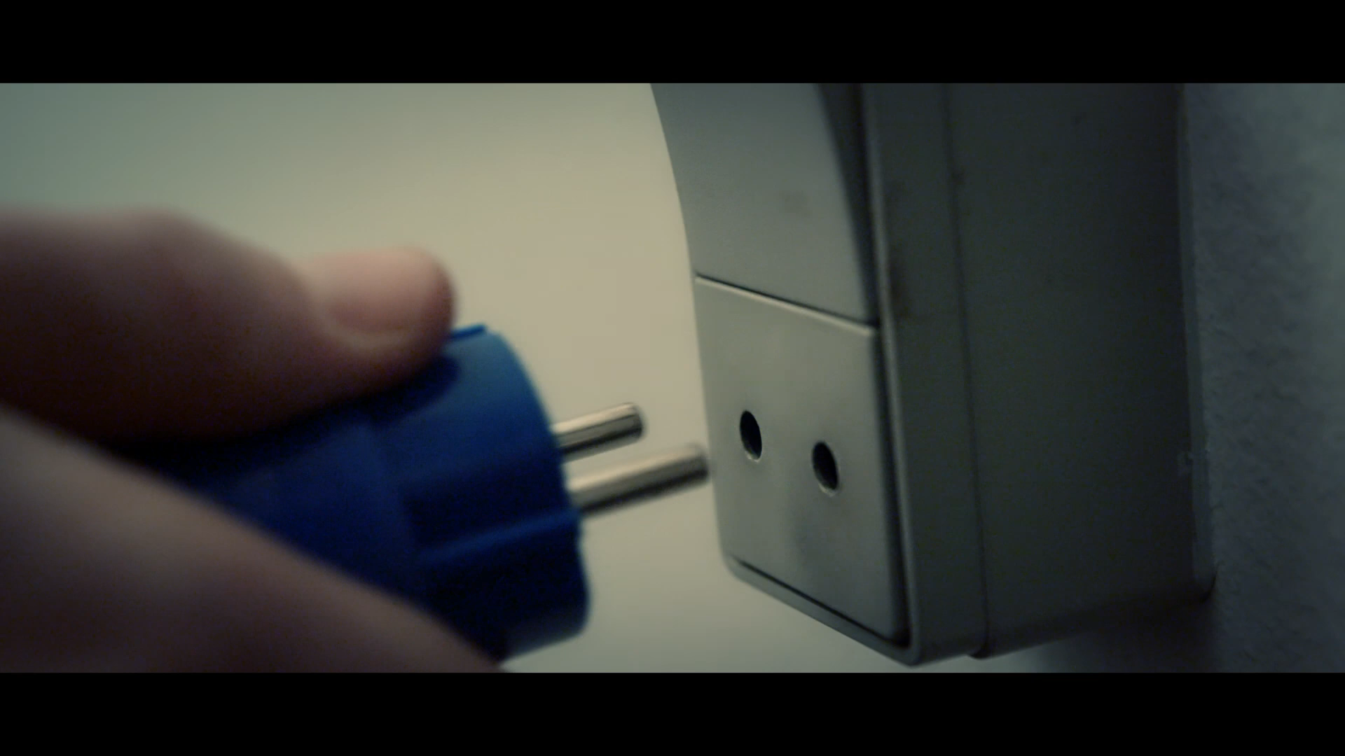
Fald og snublen
Notes:
Speak til video:
(Speak ikke påkrævet.)

Slide 10
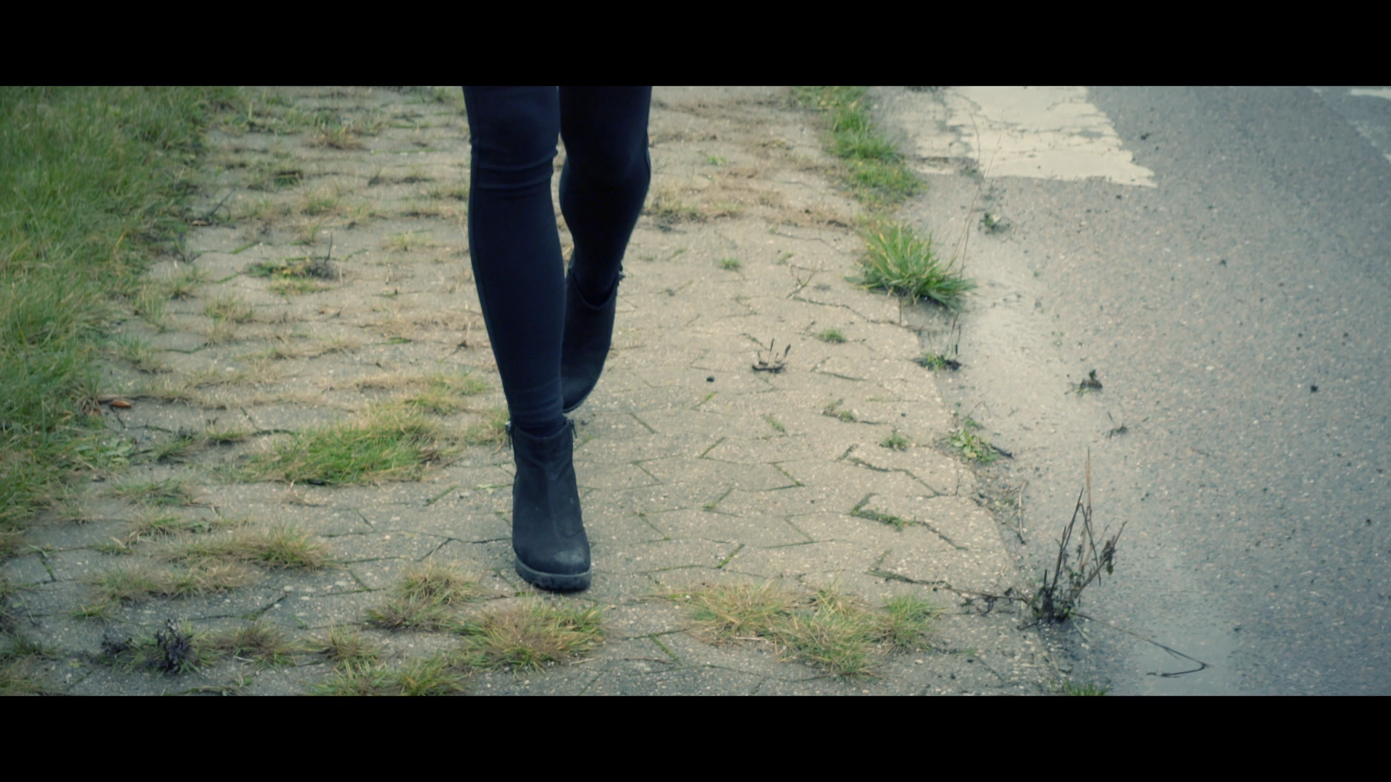
Ulykker sker, når vi mindst venter det
Notes:
Speak til video:
(Speak ikke påkrævet.)

Slide 11
Ulykker sker, når vi mindst venter det
Arbejdsstillinger og -bevægelser.
Løft, træk og skub.
Ensidigt, gentagende arbejde.
Ensidigt, belastende arbejde.
Gående og stående arbejde.
Ergonomi
Arbejdet er ikke tilrettelagt ordentligt.
Arbejdspladsen er dårligt indrettet.
Pladsforholdene er trange.
Arbejdshøjden eller arbejdsstillingen er ubekvem.
Du løfter for tunge ting.
Du benytter ikke dine hjælpemidler til at aflaste dig.
Notes:
Speak til animation:
Vi forbinder ofte ulykker med pludseligt opståede udefrakommende hændelser, som at rækværket knækker, bæreselen sprænger eller noget pludselig tabes fra kranen. Men som du lige hørte om fald og snublen, så er det ofte dagligdags ting, som er årsagen. Det samme gælder dine skader, det er ofte dagligdags handlinger, som man er i gang med, når det sker.
Det kan være i forbindelse med ubekvemme arbejdsstillinger eller pludselige bevægelser.
Det kan være i forbindelse med løft, træk og skub.
Der er også det, som man kalder ensidigt, gentagende arbejde, og ensidigt, belastende arbejde, altså hvor man gentager den samme bevægelse i en arbejdsopgave igen og igen, eller hvor man belaster en bestemt del af kroppen igen og igen. Med tiden kan det udvikle sig til arbejdsskader.
Der er også alle de arbejdsopgaver, som udføres mens du går eller står, hvor der er risiko for pludselig bevægelse eller overbelastning.
Derfor er ergonomi også et vigtigt arbejdsmiljø emne, da dårlig ergonomi på kort sigt kan føre til akutte skader og på lang sigt kan føre til nedslidning og kroniske sygdomme.
Det kan ske hvis.
Arbejdet er ikke tilrettelagt ordentligt.
Arbejdspladsen, maskiner eller inventar er dårligt indrettet.
Pladsforholdene er trange.
Arbejdshøjden eller arbejdsstillingen er ubekvem.
Du løfter for tunge ting.
Du benytter ikke dine hjælpemidler til at aflaste dig.
Især tunge løft er noget, som ofte bagatelliseres.

Slide 12
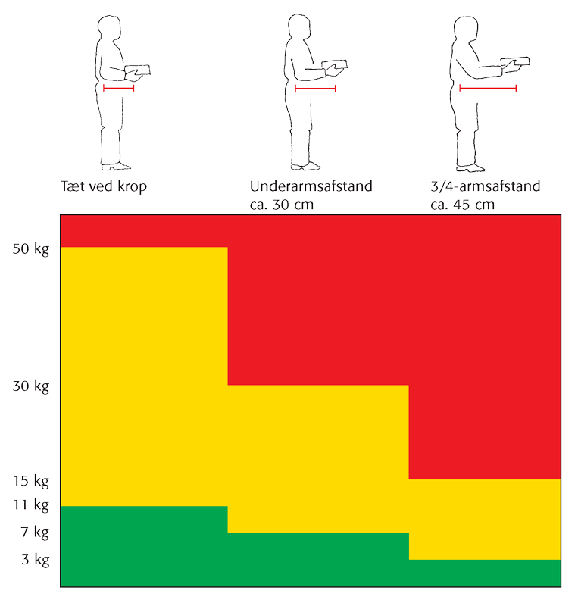
Tunge løft
Byrdens vægt.
Byrdens afstand fra kroppen.
Hvor mange gange løftet gentages i løbet af dagen.
Om der er øvrige faktorer såsom om byrden er uhåndterlig, om du har foroverbøjet ryg, vrid eller andre uhensigtsmæssige arbejdsstillinger i forbindelse med løftet.
Notes:
Speak til animation:
Du tænker måske, at et tungt løft ikke betyder noget, og du sagtens kan holde til det ind i mellem.
Men lad os prøve at tælle.
Hvis du laver ét meget tungt løft i timen, og du er på arbejde 8 timer om dagen, 5 dage i ugen. Så bliver det til 40 tunge løft. Fratrukket ferieuger arbejder du måske 45 uger om året, så er vi på 1800 tunge løft. Hvis du bliver i samme arbejde og branche til du går på pension, lad os sige om 50 år, så bliver det 90000 tunge løft. Og det var bare den ene kasse, som du ikke tænker det gør noget, at du løfter selv. Og tænk så på, hvor mange forskellige tunge løft, du laver i løbet af en dag.
Næste udfordring er, at det måske ikke er et perfekt løft. Kort afstand, let vægt, tæt inde ved kroppen og nem at håndtere.
Faktisk er der en lang række faktorer, som påvirker det tunge løft.
Naturligvis byrdens vægt.
Men også hvor langt fra kroppen, du løfter.
Hvor mange gange i løbet af dagen, du gentager løftet.
Om byrden er uhåndterlig, eller om du har foroverbøjet ryg, vrider i ryggen eller står i andre uhensigtsmæssige arbejdsstillinger.
Som diagrammet her viser, så skal der ikke ret meget til, før du overskrider en masse grænser i forhold til at belaste kroppen.
Så brug dine hjælpemidler, lad være med at presse dig selv unødigt og husk på, at din krop skal holde hele livet.

Slide 13
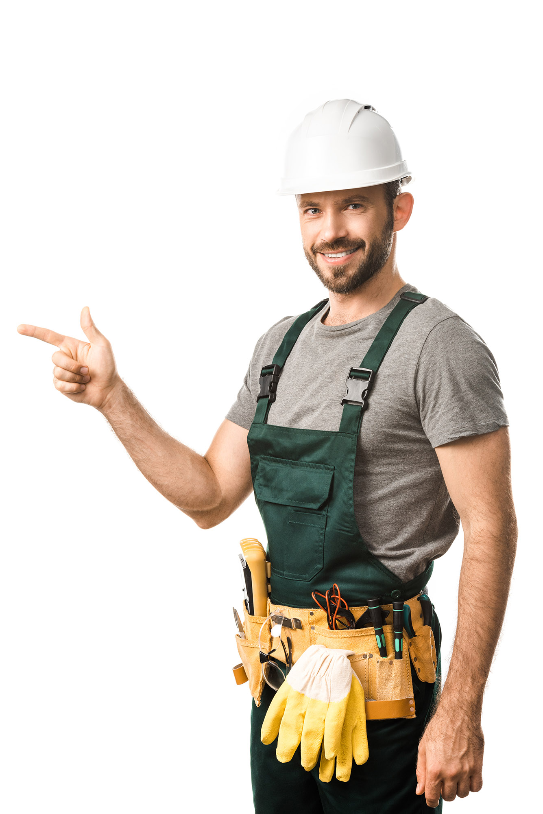

Opsummering
Du har gennemgået krav til arbejdsstedets indretning og velfærdsfaciliteter.
Du ved, at adgang til velfærdsfaciliteter kan være en udfordring på midlertidige og skiftende arbejdssteder.
Du har gennemgået fald og snublen samt risici og ulykker forbundet hermed.
Du har gennemgået ergonomi og tunge løft.
Her til sidst følger en lille test, som skal bekræfte, at du har forstået indholdet af lektionen.
På næste side følger 5 tilfældige spørgsmål, og du skal svare korrekt på de 4 af dem for at bestå testen. Du har flere forsøg.
Når du har gennemført testen, er denne lektion færdig.
Notes:
Speak til animation:
Lad os opsummere, hvad vi har været igennem.
Du har gennemgået krav til arbejdsstedets indretning og velfærdsfaciliteter.
Du ved, at adgang til velfærdsfaciliteter kan være en udfordring på midlertidige og skiftende arbejdssteder, men stadig noget, som arbejdsgiveren skal sikre adgang til.
Du har gennemgået fald og snublen samt risici og ulykker forbundet hermed.
Du har også gennemgået ergonomi og tunge løft.
Her til sidst følger en lille test, som skal bekræfte, at du har forstået indholdet af lektionen.
På næste side følger fem tilfældige spørgsmål, og du skal svare korrekt på de fire af dem for at bestå testen. Du har flere forsøg.
Når du har gennemført testen, er denne lektion færdig.
God fornøjelse!

Slide 14
Spørgsmålstekst:
Tekst? (Bemærk: flere svar)
Svartekst:
Tekst.
Tekst.
Tekst.
Tekst.
Notes:
Speak:
(Ovenstående spørgsmålstekst ekskl. ordet ”Spørgsmålstekst” og ekskl. ordet ”Svartekst”.)

